Slide 1



Sunburst
Dans quelle mesure le temps, le sexe et la fonction impactent-t-ils les habitudes alimentaires des usagers du campus de Villetaneuse ?
SAE-3.EMS.10
Diallo Thierno | Imany Arango Catty | Jules Salanie

Slide 2
Introduction
Contexte de l'étude
Objectif de l'étude
Hypothèses et résultats attendus
Présentation étude
Traitement appliqué
Analyse descriptive
Analyse inférentiel
Conclusion

Slide 3
Problématique
Introduction
Présentation étude
Traitement appliqué
Dans quelle mesure le temps, le sexe et la fonction impactent-t-ils les habitudes alimentaires des usagers du campus de Villetaneuse ?
Analyse descriptive
Analyse inférentiel
Conclusion

Slide 4
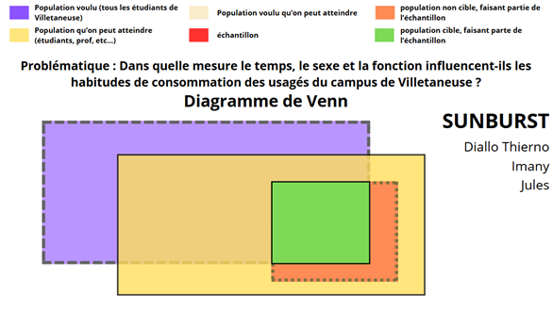
Qualité de l'échantillon
Introduction
Présentation étude
Surreprésentation des étudiants de l'IUT
Mauvaise répartition des genres
Mauvaise répartition des fonctions (étudiants/personnel)
Personnes non ciblées présentent dans l'échantillon
Traitement appliqué
Analyse descriptive
Analyse inférentiel
Conclusion

Slide 5
Variables auxiliaires
Introduction
Présentation étude
Temps moyen de pause
Qualitative ordinale
Transformation : regroupé les 6 classes en 3 classes
Modalité : 0 à 1h, 1 à 2h et 2h et plus
Traitement appliqué
Hypothèse émise sur la répartition réelle.
0 à 1h représente : 28%
1 à 2h représente : 68%
2h et plus représente : 4%
Analyse descriptive
Analyse inférentiel
Répartition dans l'échantillon.
0 à 1h représente : 64%
1 à 2h représente : 34%
2h et plus représente : 2%
Conclusion

Slide 6
Variables auxiliaires
Introduction
Présentation étude
Fonction sur le campus
Qualitative nominale
Modalité : E pour Étudiant, P pour Personnel
Traitement appliqué
Hypothèse émise sur la répartition réelle.
Les Étudiants représente : 95%
Le Personnel représente : 5%
Analyse descriptive
Analyse inférentiel
Répartition dans l'échantillon.
Les Étudiants représente : 89%
Le Personnel représente : 11%
Conclusion

Slide 7
Variables auxiliaires
Introduction
Présentation étude
Genre des personnes interrogées
Qualitative nominal
Modalité : F, H et N
Traitement appliqué
Hypothèse émise sur la répartition réelle.
Femme : 55%
Homme : 44%
Neutre : 1%
Analyse descriptive
Analyse inférentiel
Répartition dans l'échantillon.
Femme : 49%
Homme : 50%
Neutre : 1%
Conclusion

Slide 8
Traitement appliqué
Introduction
Remplissage des valeurs manquantes
Suppression des doublons
Recodage des variables et modalités
Conversion du budget en variable quantitative discrète
Suppression des personnes non-ciblées
Présentation étude
Traitement appliqué
Analyse descriptive
Analyse inférentiel
Conclusion

Slide 9
Introduction
Présentation étude
Traitement appliqué
Introduction
Analyse descriptive
Analyse inférentiel
Conclusion

Slide 10
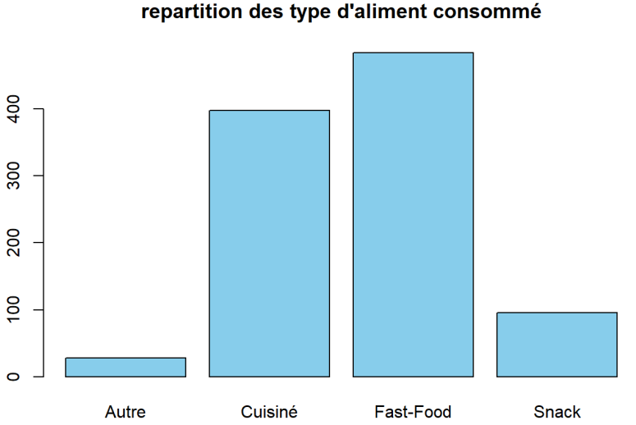
Type de Repas consommé
Introduction
Présentation étude
Traitement appliqué
Analyse descriptive
Analyse inférentiel
Conclusion

Slide 11
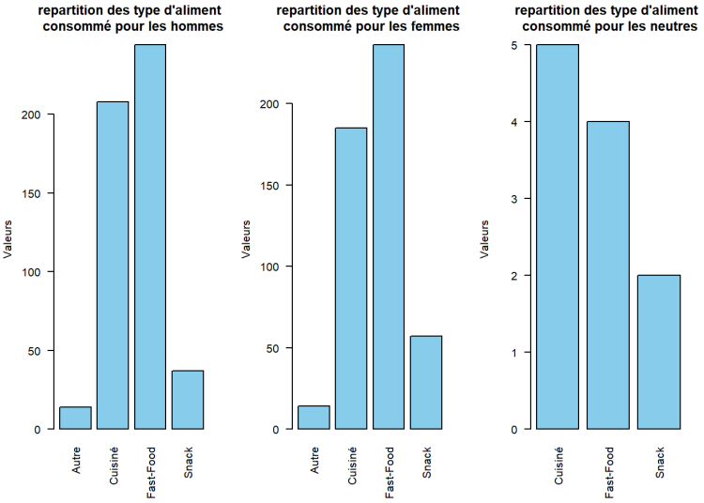
Type de Repas consommé
Introduction
Présentation étude
Traitement appliqué
Analyse descriptive
Analyse inférentiel
Conclusion

Slide 12
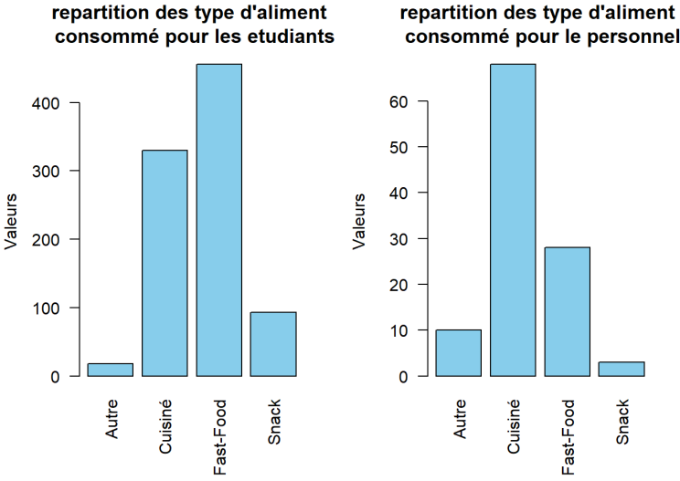
Type de Repas consommé
Introduction
Présentation étude
Traitement appliqué
Analyse descriptive
Analyse inférentiel
Conclusion

Slide 13
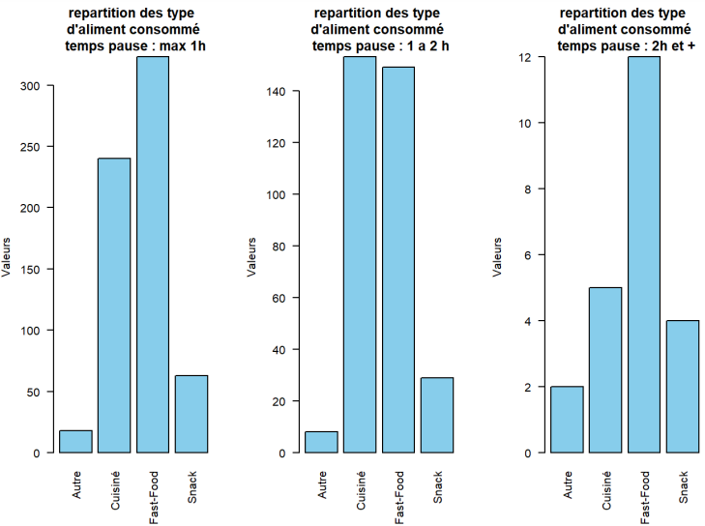
Type de Repas consommé
Introduction
Présentation étude
Traitement appliqué
Analyse descriptive
Analyse inférentiel
Conclusion

Slide 14
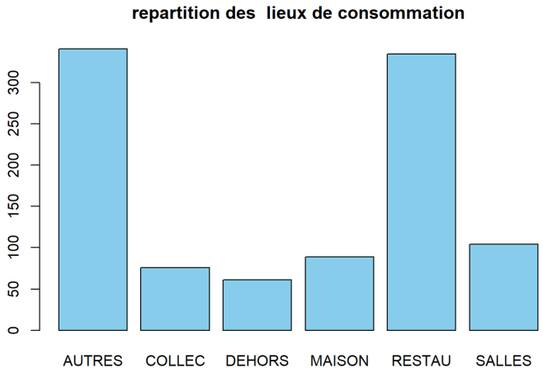
Lieux de consommation
Introduction
Présentation étude
Traitement appliqué
Analyse descriptive
Analyse inférentiel
Conclusion

Slide 15
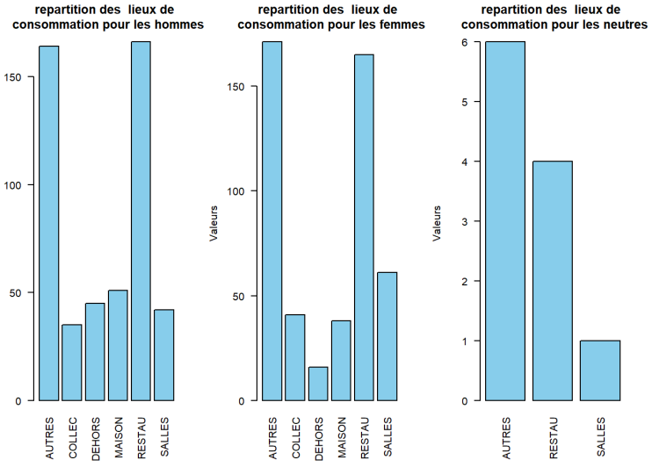
Lieux de consommation
Introduction
Présentation étude
Traitement appliqué
Analyse descriptive
Analyse inférentiel
Conclusion

Slide 16
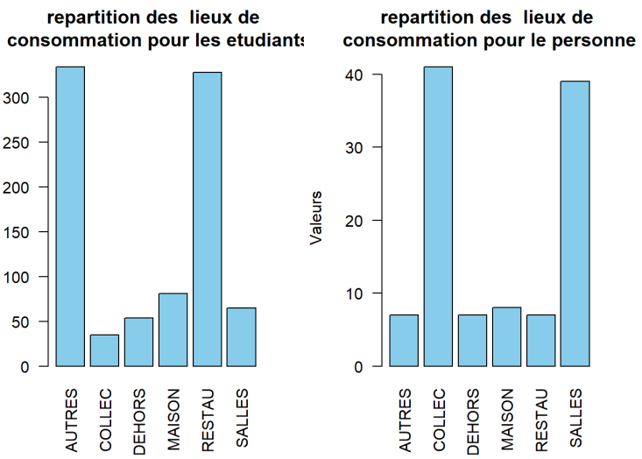
Lieux de consommation
Introduction
Présentation étude
Traitement appliqué
Analyse descriptive
Analyse inférentiel
Conclusion

Slide 17
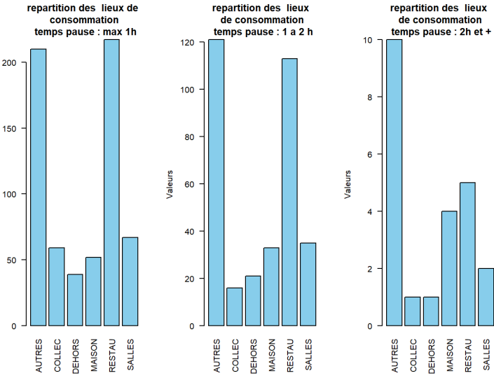
Lieux de consommation
Introduction
Présentation étude
Traitement appliqué
Analyse descriptive
Analyse inférentiel
Conclusion

Slide 18
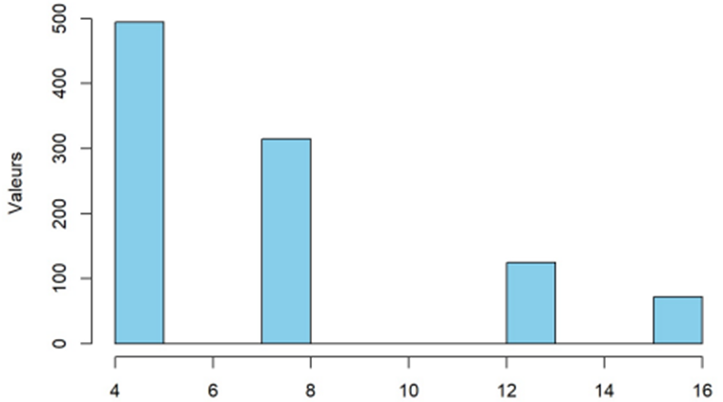
Budget Moyen
Introduction
Présentation étude
Histogramme des budgets moyens
Traitement appliqué
Analyse descriptive
Analyse inférentiel
Conclusion

Slide 19
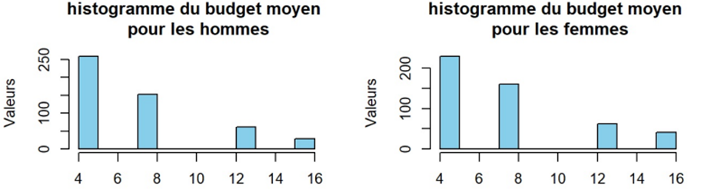
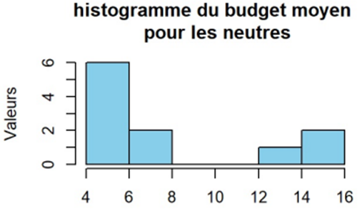
Budget Moyen
Introduction
Présentation étude
Traitement appliqué
Analyse descriptive
Analyse inférentiel
Conclusion

Slide 20
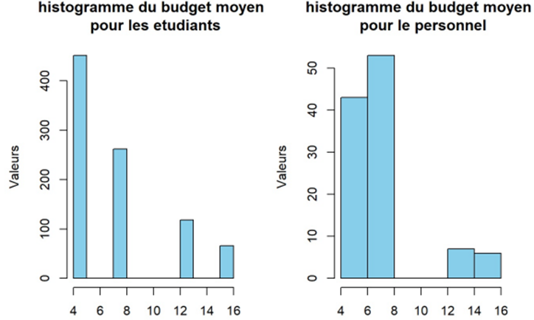
Budget Moyen
Introduction
Présentation étude
Traitement appliqué
Analyse descriptive
Analyse inférentiel
Conclusion

Slide 21
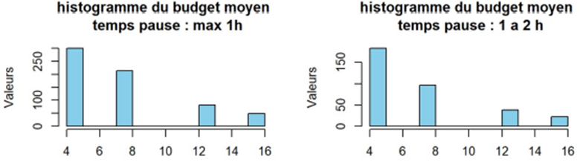
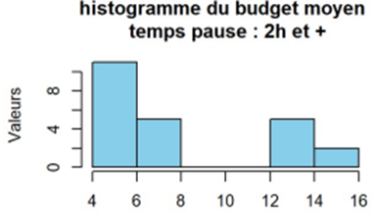
Budget Moyen
Introduction
Présentation étude
Traitement appliqué
Analyse descriptive
Analyse inférentiel
Conclusion

Slide 22



Calculs des estimations
Introduction
Objectif : Déterminer le plan de sondage que nous allons utiliser.
Présentation étude
Estimations des proportions des variables d'intérêts
Estimateur
Variance
Redressement par les variables auxiliaires
Moyenne post-stratifié
Variance post-stratifié
Traitement appliqué
Analyse descriptive
Analyse inférentiel
Conclusion

Slide 23
Repas de type Fast-Food
Introduction
Présentation étude
 | Plan simple | Stratifié par sexe | Stratifié par temps de pause | Stratifié par fonction
Proportion | 48,11% | 48,09% | 46,02% | 49,58%
Variance | 0,00023055 | 0,00023131 | 0,00022978 | 0,00022836
Traitement appliqué
Analyse descriptive
Analyse inférentiel
Intervalle de confiance : [0.48066 ; 0.48157]
Conclusion

Slide 24
Repas en dehors du campus
Introduction
Présentation étude
 | Plan simple | Stratifié par sexe | Stratifié par temps de pause | Stratifié par fonction
Proportion | 6,06% | 5,72% | 6,08% | 6,04%
Variance | 5.26035e-05 | 4.91867e-05 | 5.29814e-05 | 5.24967e-05
Traitement appliqué
Analyse descriptive
Analyse inférentiel
Intervalle de confiance : [0.06053 ; 0.06740]
Conclusion

Slide 25
Budget moyen
Introduction
Présentation étude
 | Plan simple | Stratifié par sexe | Stratifié par temps de pause | Stratifié par fonction
moyenne | 7,011 | 7,035 | 6,877 | 7,018
Variance | 0.01298 | 0.01309 | 0.01286 | 0.01323
Traitement appliqué
Analyse descriptive
Analyse inférentiel
Intervalle de confiance : [6.99 ; 7.04]
Conclusion

Slide 26
Ce qu'il faut retenir
Introduction
La phase préliminaire est très importante
Choisir des axes d'analyse réalisable et pertinant
Le redressement se révèle souvent inutile (pour justifier l'ajout de complexité)
Pour un échantillon assez grand, le plan simple se révèle assez puissant
Améliorer la collecte de données pour mieux représenter la population cible pour les enquêtes futures
Envisager des plans d'échantillonnage plus complexes(proportionnel ou optimal) en fonction de nos connaissances antérieurs (données)
Proportion de personnes qui consomment des fast-food est de 48%
La proportion de personnes qui mangent en dehors du campus est de 6%
Le budget moyen est de 7€
Présentation étude
Traitement appliqué
Analyse descriptive
Analyse inférentiel
Conclusion

Slide 27
Merci de votre attention :)
Avez-vous des questions ?

